Slide 1

Projet technique
Présentation
Partie commune :
Gestion informatisée de prise de son
ANTONIO Arthur/LEGUEN Antoine/WATRIN Maxence

Slide 2
Tables des matières
Introduction…………………………………………………………………………………..…………………3
Le plan personnel………………………………………………………………………………………… 4/5
Le plan financier……………………………………………………………………………………………….6
Population cible…………………………………………………………………….……………….…………7
Les conclusions et propositions……………………………………………………………………..

Slide 3
Introduction
Notre Project est conçu pour répondre au attente de CUBE STUDIO.
Cette entreprise se situe a Guyans-Durnes(25580).
Le but consiste a pouvoir placer un micro n'importe ou sur une enceinte de manière a aider les ingénieur son qui doivent se déplacer a chaque écoute pour recalibrer le micro a la tonalité voulu.

Slide 4
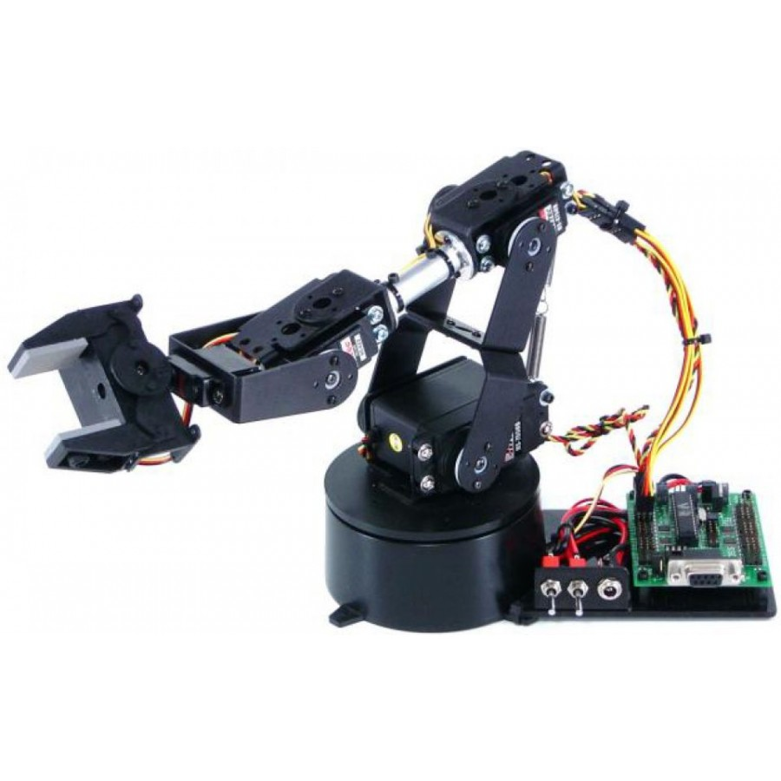
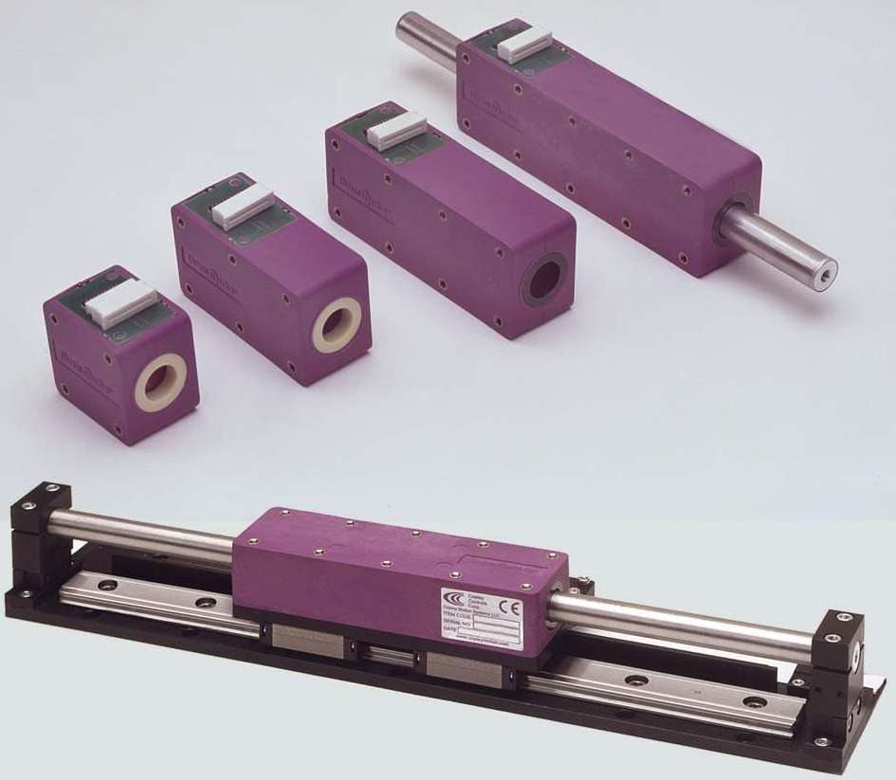
Le plan personnel
Ce projet est diriger par Maxence Watrin, Arthur Antonio et Antoine Le Guen.
Nous avons donc commencer par un bras mécanique de robot d’usine mais le degré de liberté était trop faible car il était en rotation et ne pouvais atteindre tout les endroit voulu.
Nous sommes donc parti sur un mouvement axiale comme le moteur linéaire mais il n’est pas assez rapide sur de petit distance et son voltage est de 220V.

Slide 5
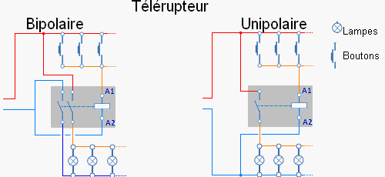
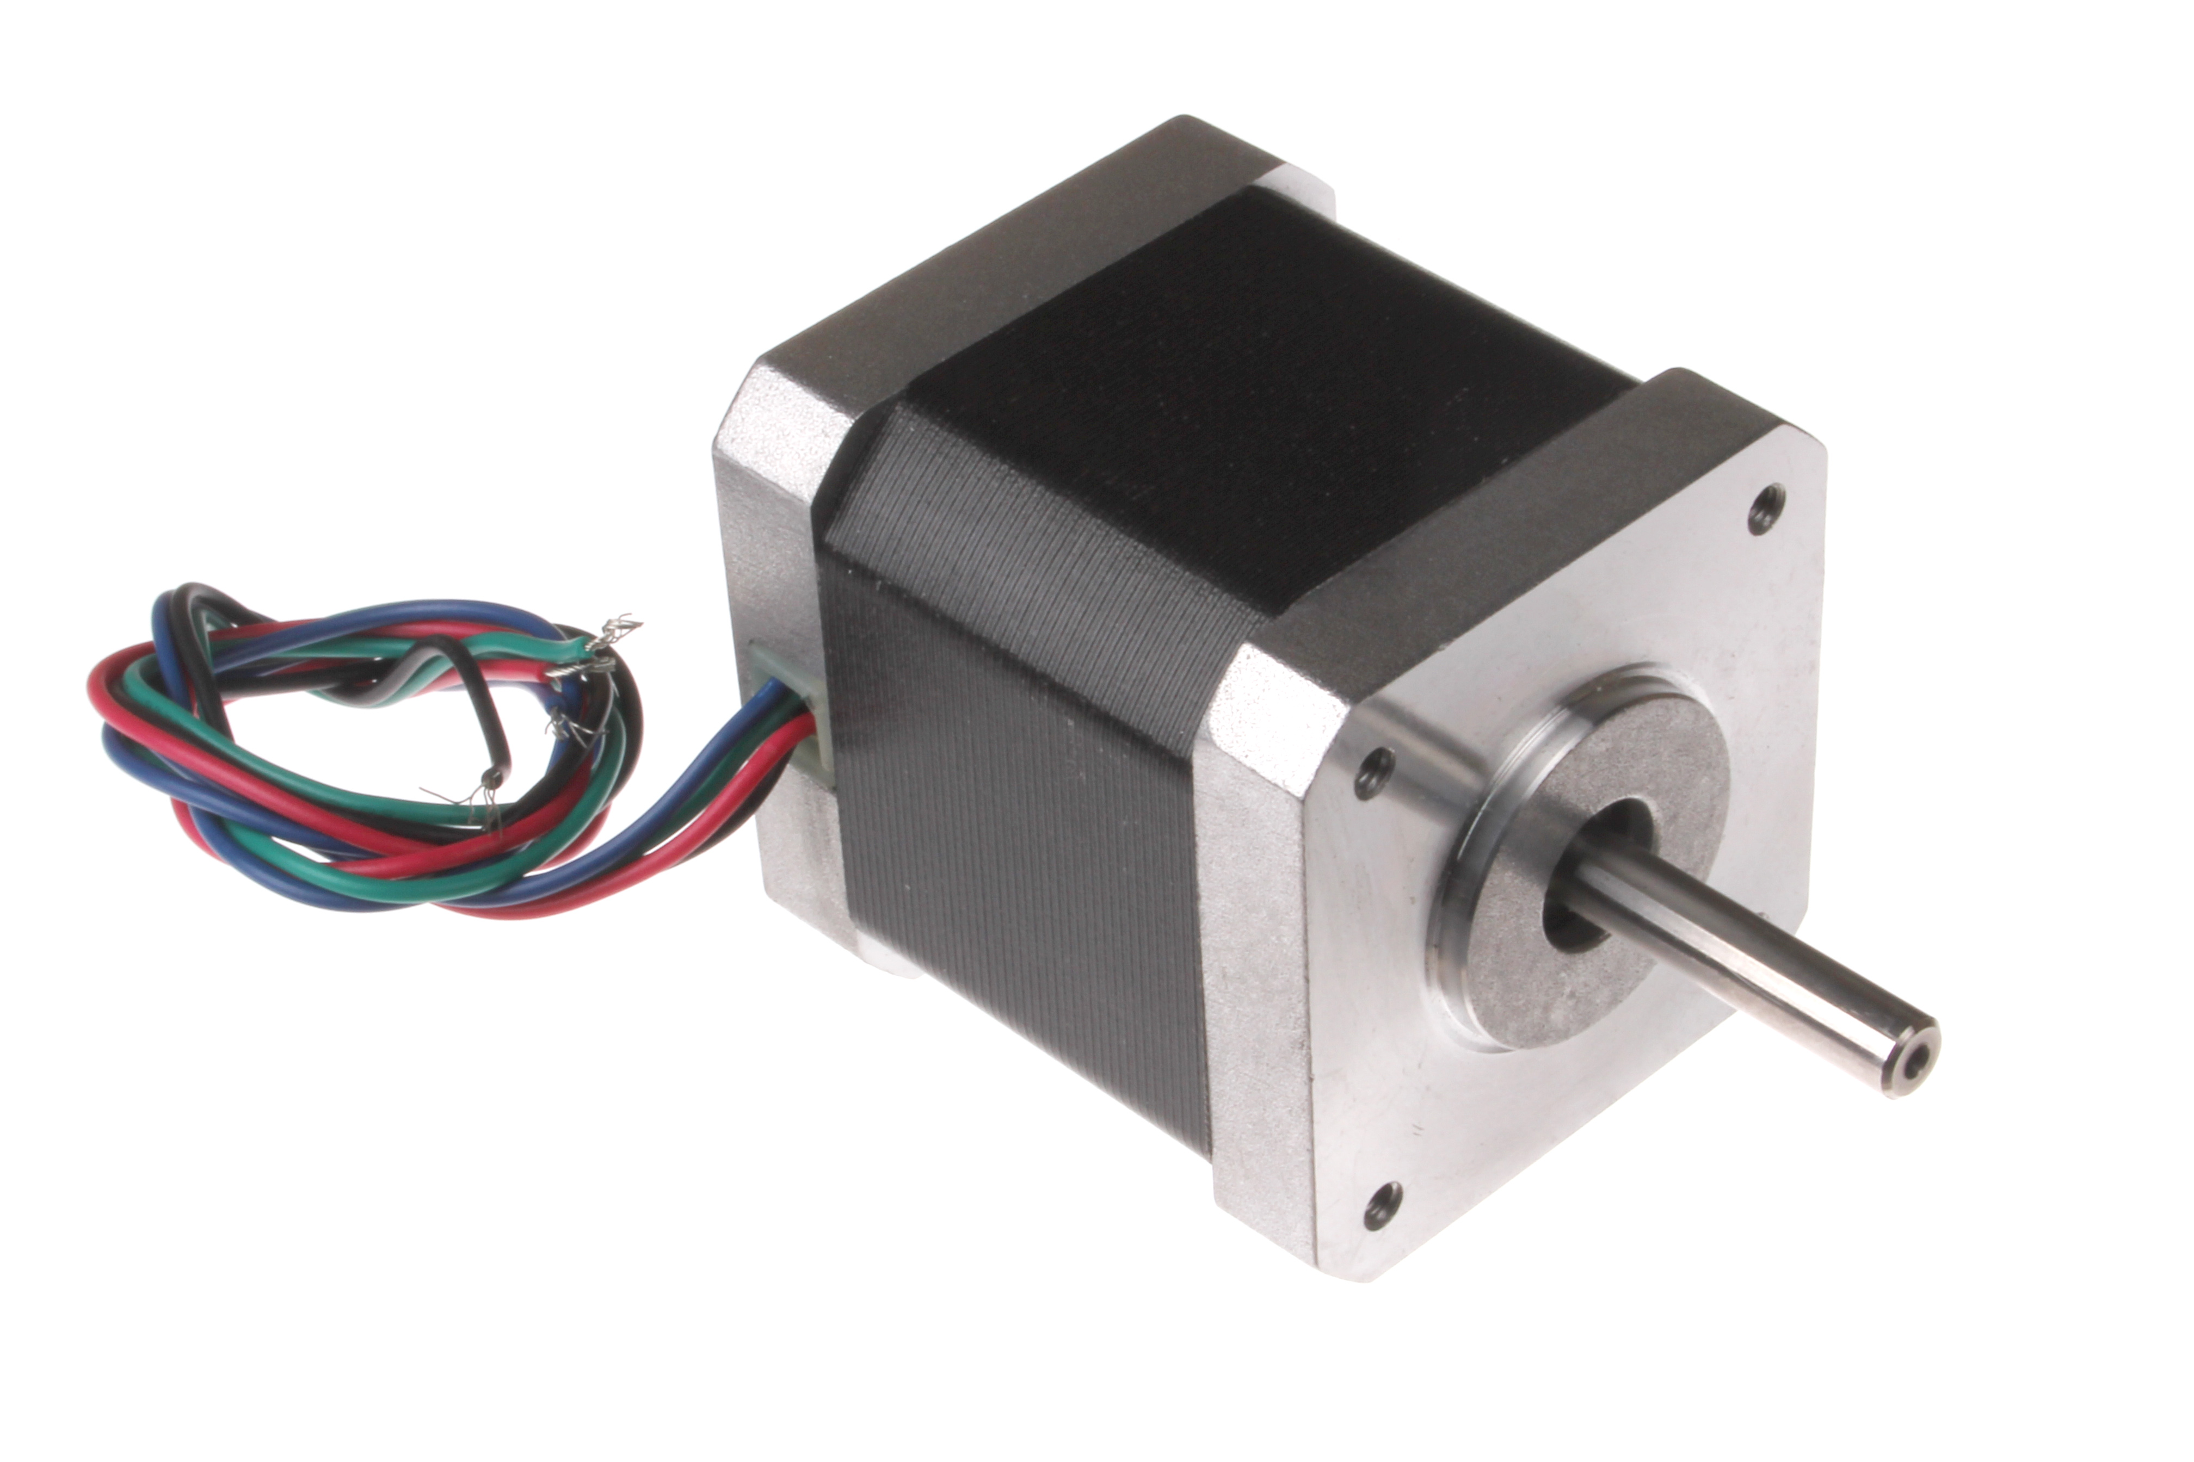
Le plan personnel
Nous sommes donc parti ensuite sur des moteur a courant continu car le couple et la rotation sont assez important mais le problèmes sont qu’il saute régulièrement des pas et donc perte en précision.
Nous avons donc fini par prendre un moteur pas a pas unipolaire mais le couple étant pas assez important pour avoir une vitesse convenable nous sommes passer sur un moteur bipolaire a 12V qui est le Nema 17 et 24.

Slide 6
Le plan financier
Work in progress

Slide 7
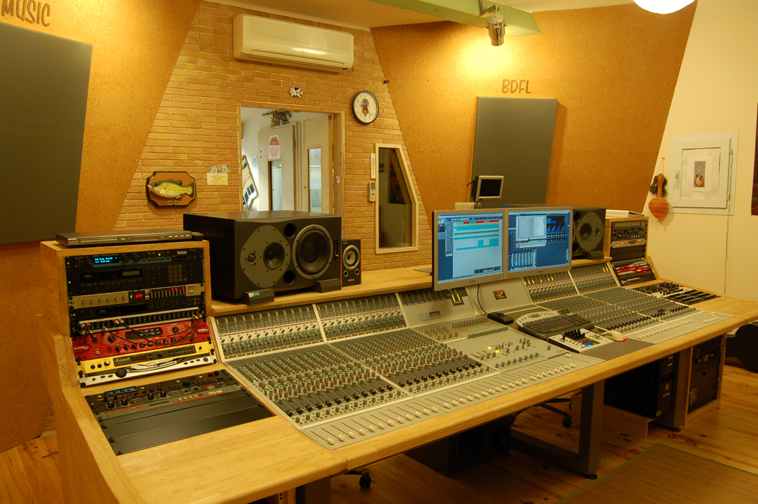
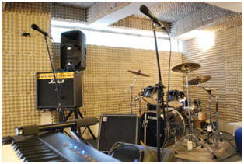
Population cible
Le but de se projet est d’aider les ingénieur son qui doivent se déplacer a chaque nouvel essai et leur permettra de le faire depuis la salle d’enregistrement au lieu de se déplacer dans la salle studio.
Cela permettra de leurs faire gagner du temps car cela peut prendre 1h a régler les micro et les salles étant réglé a la demi-journée.
Cela permettra donc de faire du bénéfice pour les entreprises et donc de réduire les prix a la demi-journée.

